Slide 1


Цифровой мир: жить безопасно

Slide 2

Что сделал «Ростелеком» на технологическом уровне
ЮЛ
«Контент-фильтрация»
Проект Единая Сеть Передачи Данных для Образовательных Организаций (по Иркутской области 1109 ОО)
ФЛ
Фильтр нежелательных сайтов
Мониторинг утечки персональных данных
Мониторинг кредитной истории

Slide 3
Как «Ростелеком» борется за безопасность детей в интернете
Учредили Альянс по защите детей в интернете, куда входят крупнейшие IT компании и операторы связи России
Проводятся исследования киберрисков, результаты которых помогают формировать наши проекты, направленные на защиту детей.
Специальные тарифы и отдельные услуги позволяющие настроить родительский контроль и фильтровать трафик.
Образовательные материалы: книги, презентации, фильмы, мультфильмы. Об этом следующий слайд

Slide 4

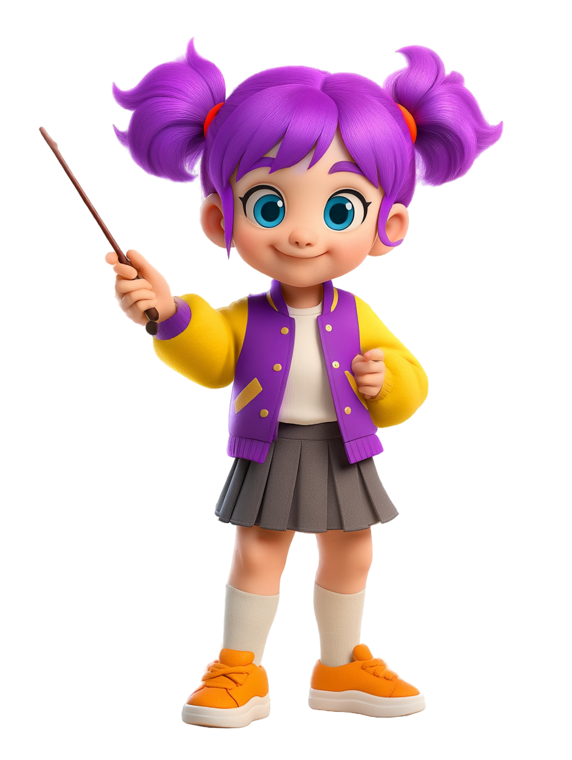

Наши образовательные материалы и проекты
Раздел Киберграмотность на сайте
company.rt.ru
Всероссийский онлайн чемпионат
«Изучи интернет»
Презентации ориентированные на любой возраст
Книга «Прекрасный, опасный, кибербезопасный мир»

Slide 5
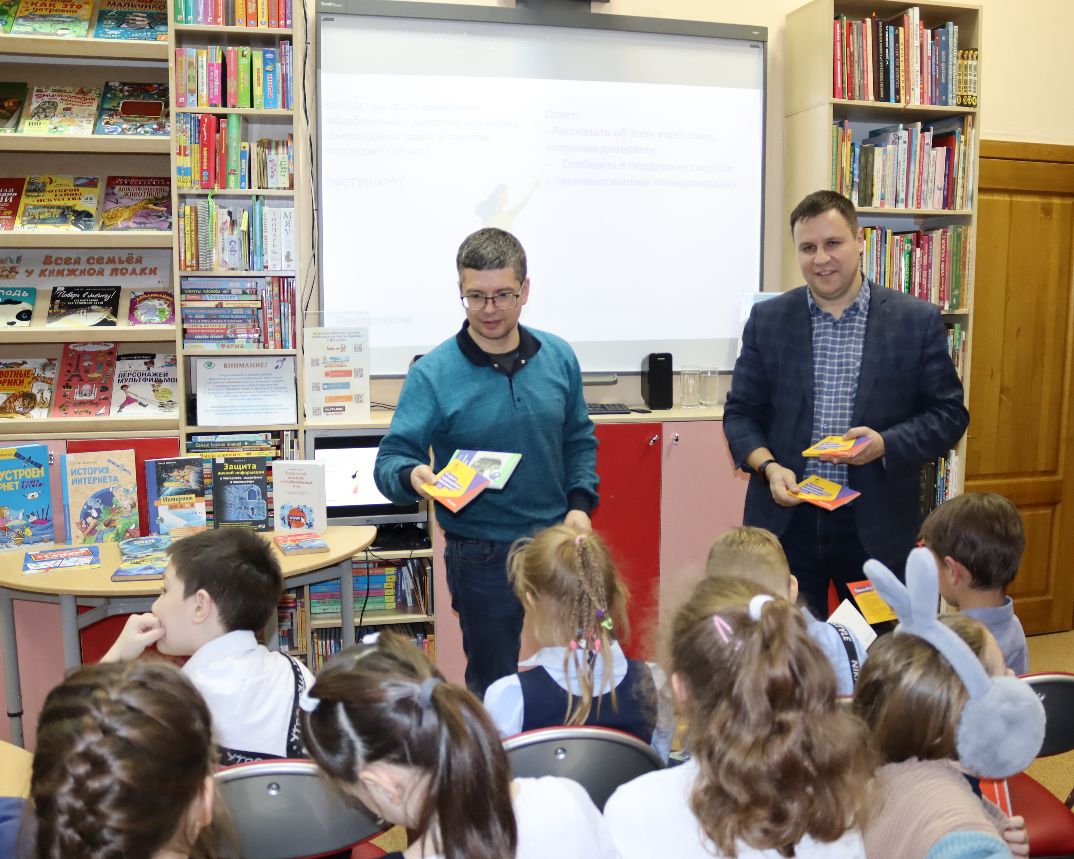
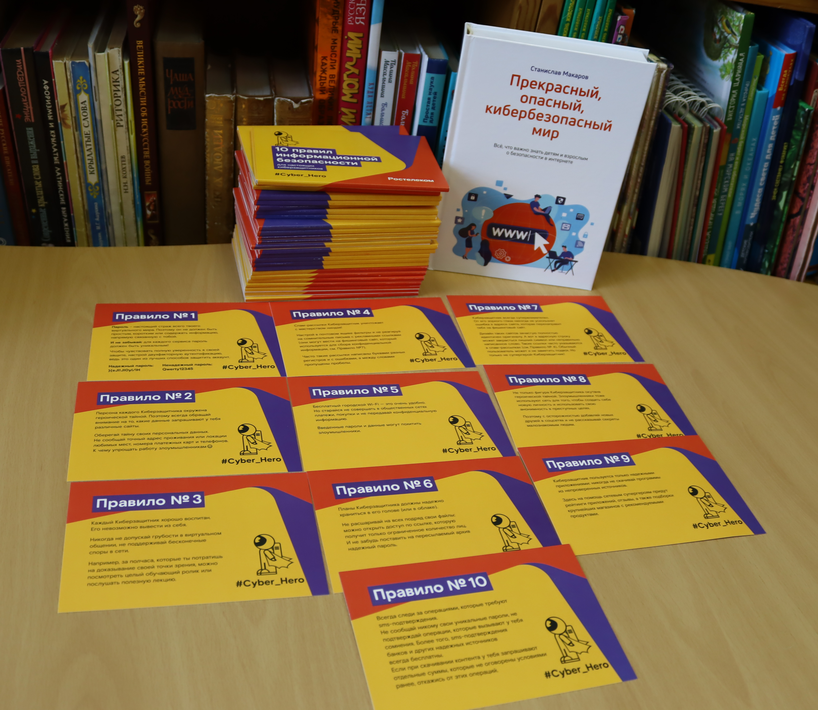

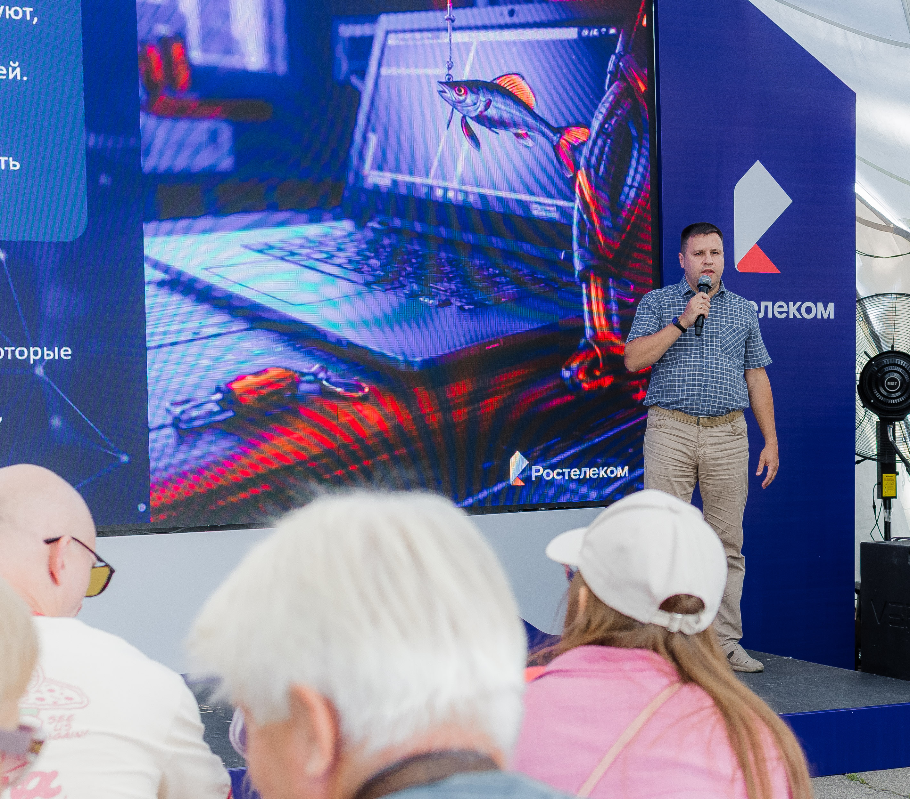
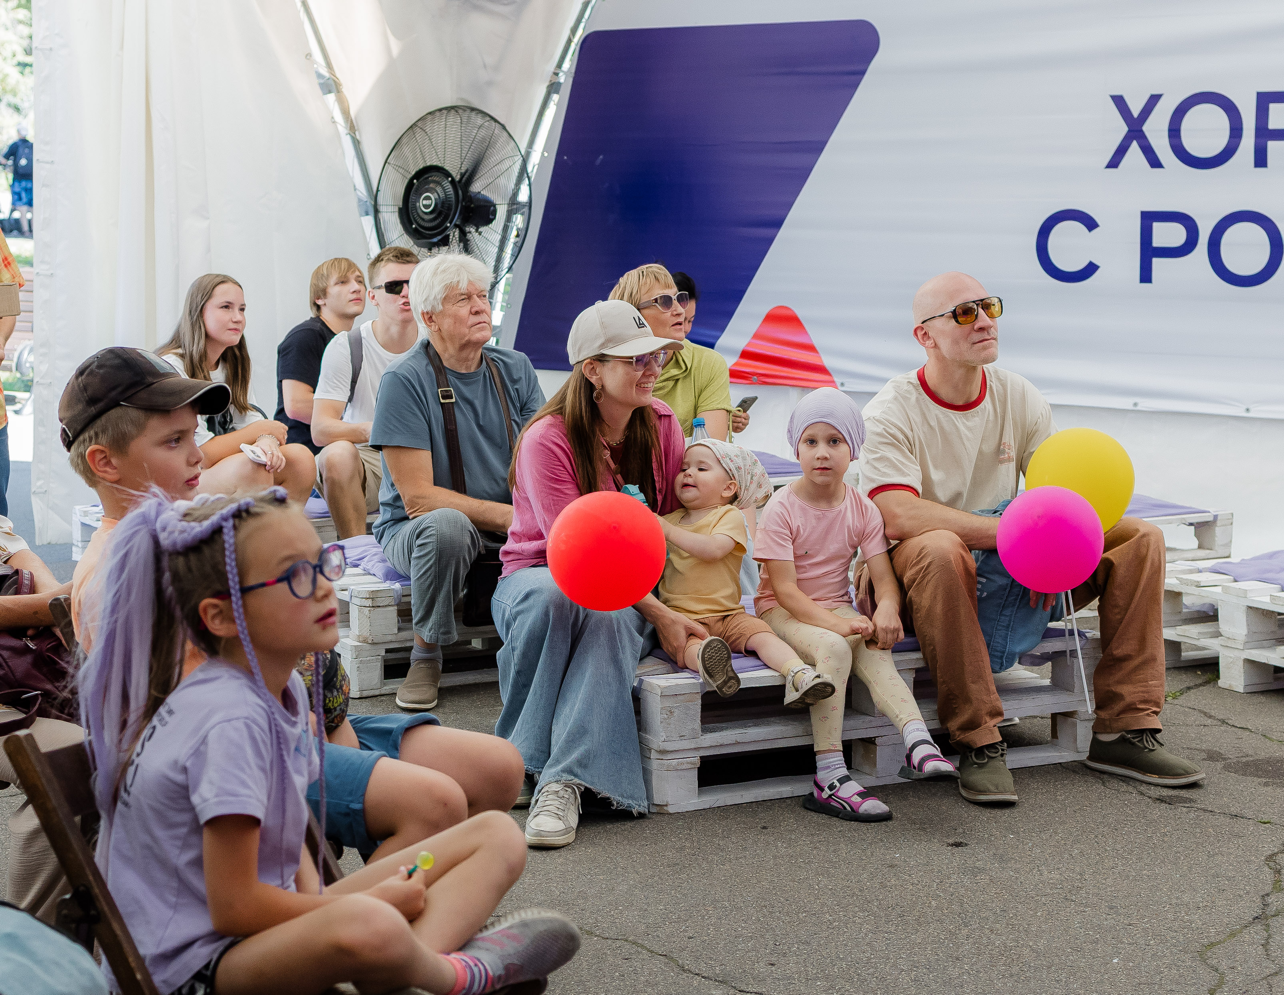
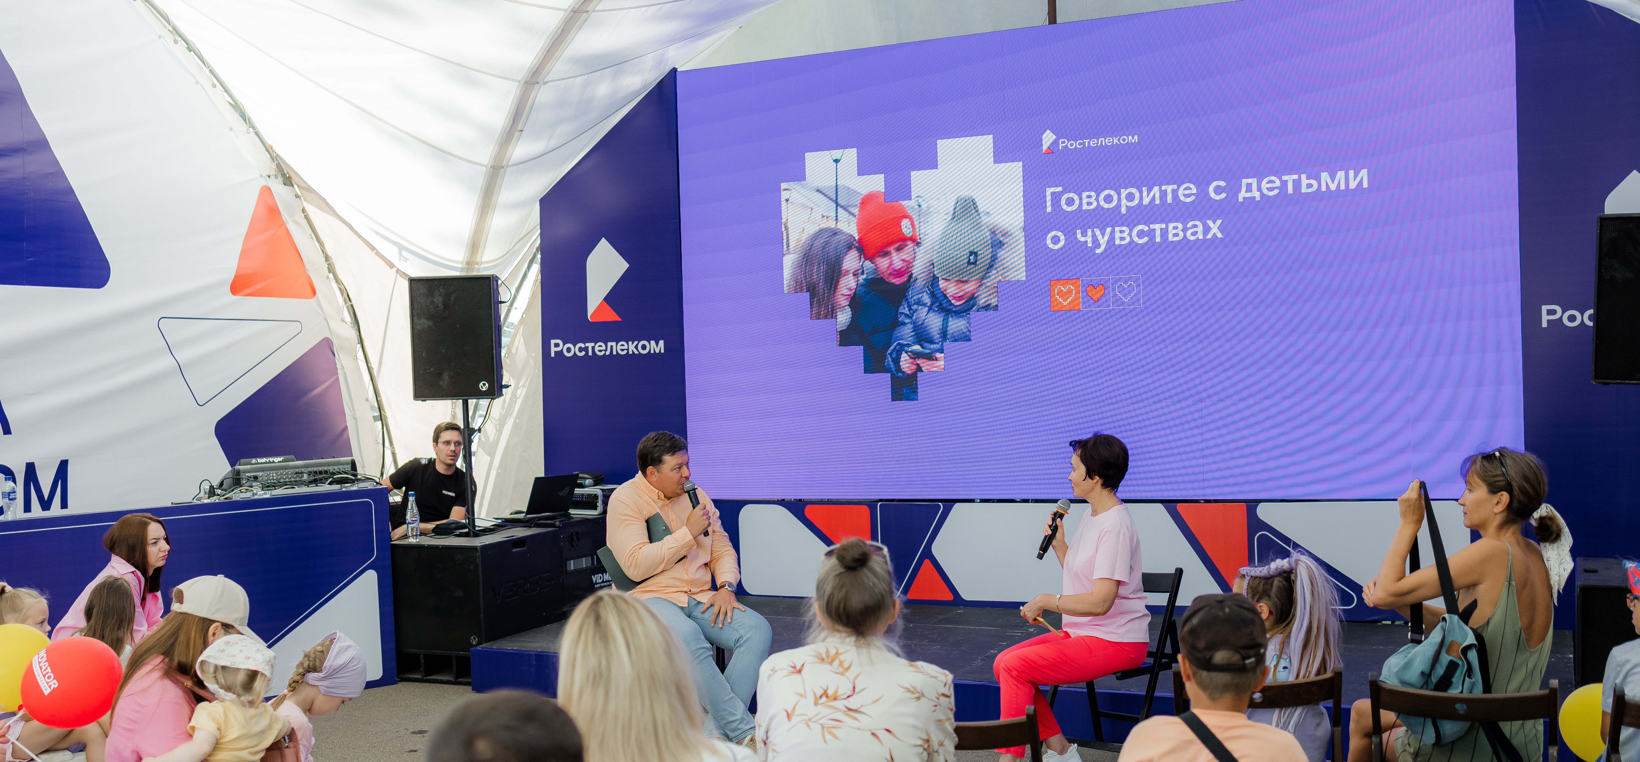
Встречи со школьниками
Лекции по кибербезу на городском празднике «Стройка-фест»
Региональные инициативы
Открытый показ
семейного фильма
на тему зависимости
от гаджетов

Slide 6
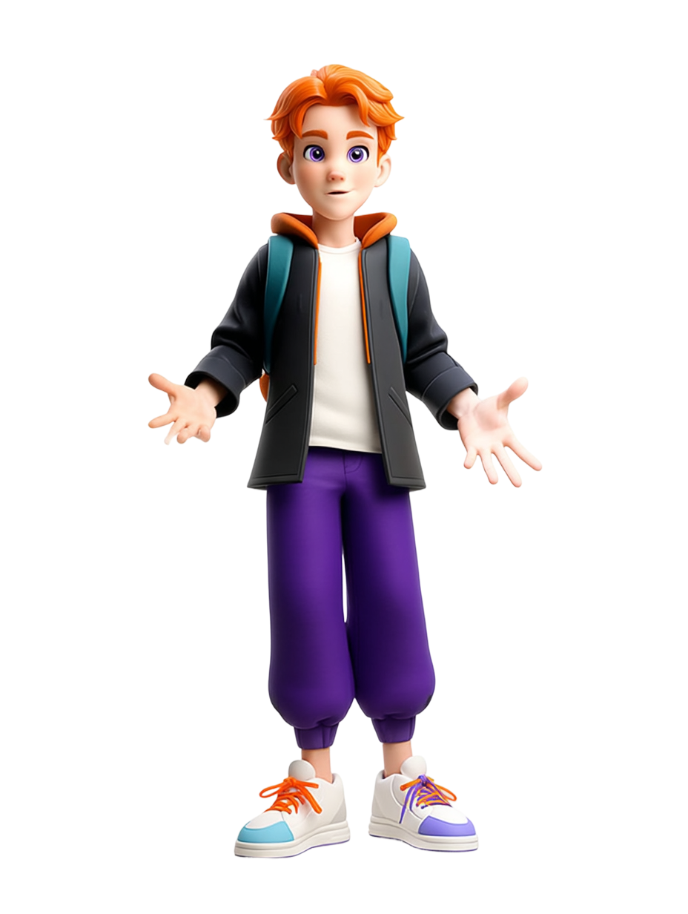
Спасибо за внимание!

